Slide 1
黑快馬 RPAGE
厚德國小 資訊組 康家豪

Slide 2
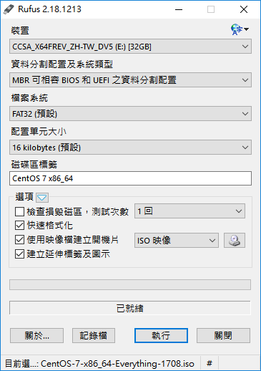
下載 Cent OS 7
使用 CentOS-7-x86_64-Everything-1804.iso
用 Rufus 製作安裝 USB 隨身碟（請準備16GB以上）

Slide 3
安裝Cent OS 7
建議安裝規格
CPU 2.0GHz 以上 4 core 以上
RAM 8GB 以上
硬碟大小 1TB raid5 以上
建議安裝含 GUI（Gnome）的 伺服器
更多設定可以參考《◎校園網站CentOS 7 建置 – 溪洲資訊誌》：http://www3.sips.ntpc.edu.tw/wordpress/?p=3481

Slide 4
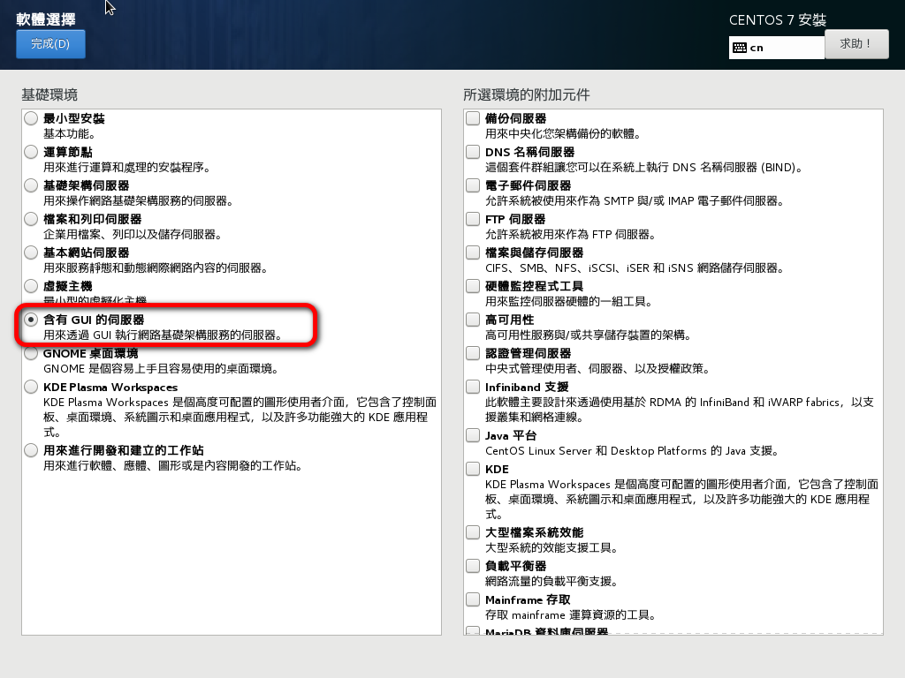
安裝Cent OS 7
預設為最小型安裝，建議安裝含有 GUI 的伺服器選項

Slide 5
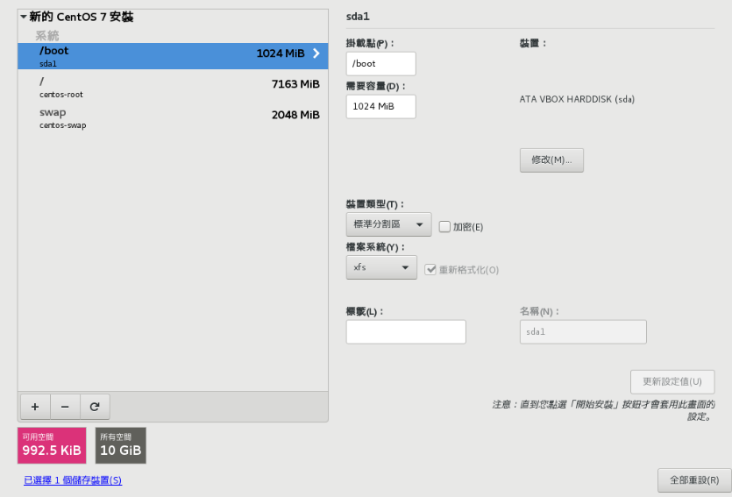
硬碟分割方式
/boot：標準分割區、xfs 檔案系統、1G
swap：LVM、swap 檔案系統、2G～4G
/：LVM、xfs 檔案系統、剩餘空間

Slide 6
安裝SSH
安裝SSH
sudo yum install openssh*
修改設定檔（使用vi）
sudo vi /etc/ssh/sshd_config
反註解以下選項（移除#）
PermitRootLogin no （允許 Root 登入）
PermitEmptyPasswords no （允許空白密碼）
PasswordAuthentication yes （需要密碼登入）
UseDNS no （登入使用 DNS）
重新啟動SSH服務、開機預設啟動SSH
sudo systemctl restart sshd.service
sudo systemctl enable sshd.service
想變更預設 port 22，請參考：http://bit.ly/2F9kCyh

Slide 7
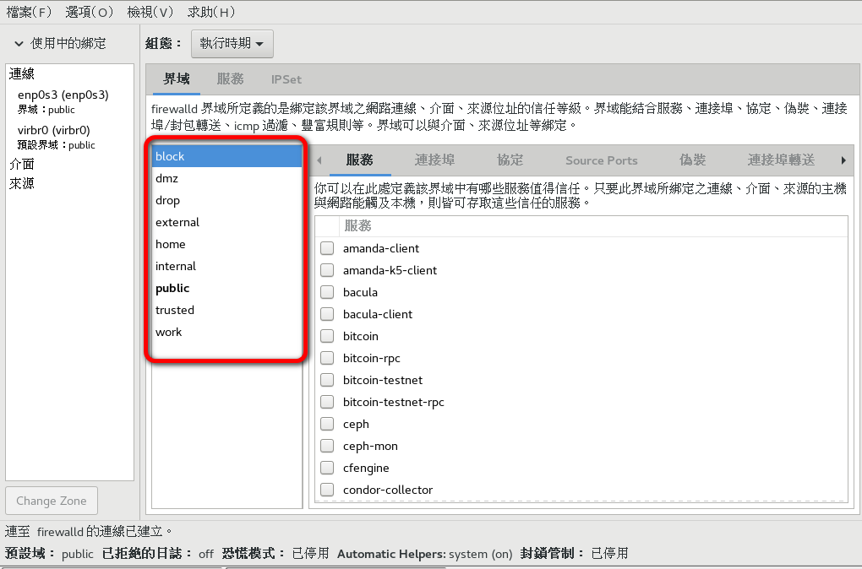
開啟防火牆
預設的Zone（界域）為public，預設排除所有所有連線，只允許接受的連線
安裝完ssh，應該會開啟防火牆通過，如果沒有可以用下列指令開啟 port。
sudo firewall-cmd --permanent --zone=public --add-port=22/tcp
sudo firewall-cmd –reload

Slide 8
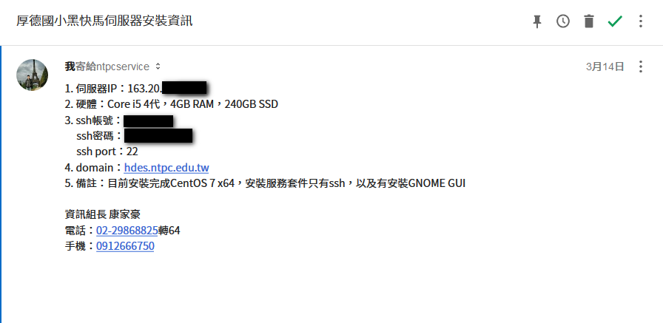
聯絡黑快馬公司
寄信給 ntpcservice@heimavista.com，附上相關資料，等公司跟資訊組聯絡完成安裝。

Slide 9
設定DNS
RPAGE 系統不能使用 IP 登入，需要設定 DNS
本機：
修改 C:\Windows\System32\drivers\etc\hosts 檔案，加入下列資訊：
163.20.＊.＊ rpage. .(school_name)..ntpc.edu.tw
163.20.＊.＊ itadmin. .(school_name)..ntpc.edu.tw
新北市DNS管理：

Slide 10
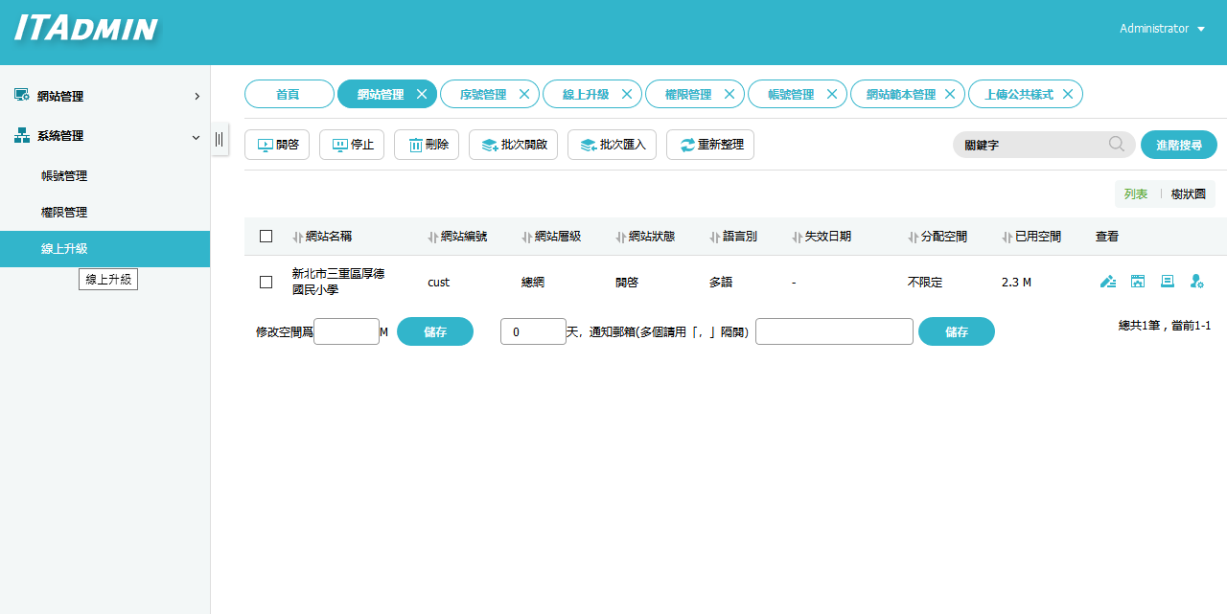
RPAGE 系統管理後台
網址：itadmin..(school_name).ntpc.edu.tw
功能：網站管理、線上系統升級

Slide 11
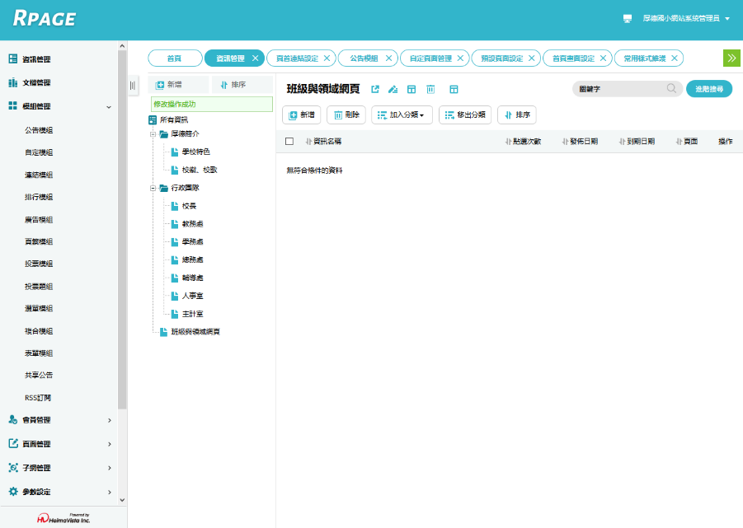
RPAGE內容管理後台管理
網址：rpage.(school_name).ntpc.edu.tw/platform/
主要操作：資訊管理、模組管理、頁面管理

Slide 12
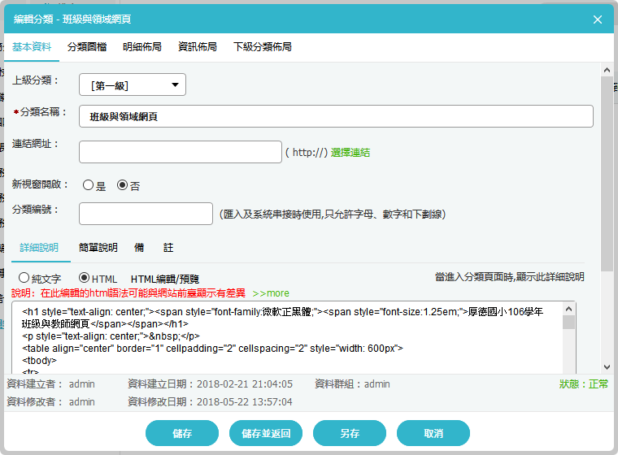
資訊管理
資訊管理建立網站的靜態內容
公告模組的內容也會顯示在資訊管理

Slide 13
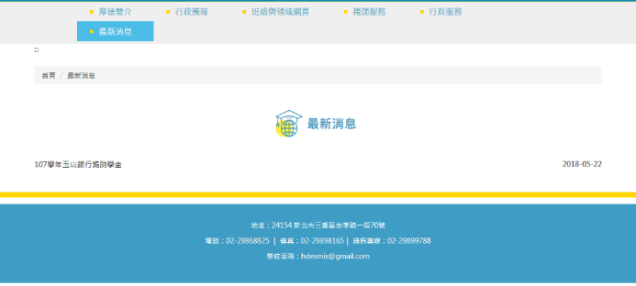
模組管理：公告模組
公告的資訊無法顯示日期、發佈單位
到期日期預設一個月
左邊為模組佈局樣式、右邊為頁面佈局樣式

Slide 14
模組管理：頁籤模組

Slide 15
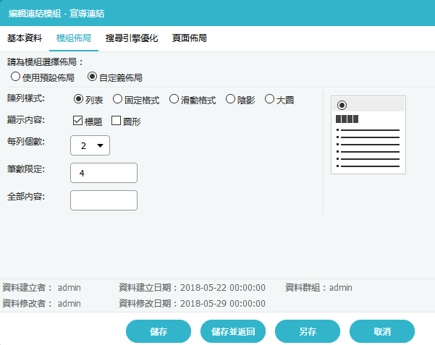
模組管理：連結模組

Slide 16
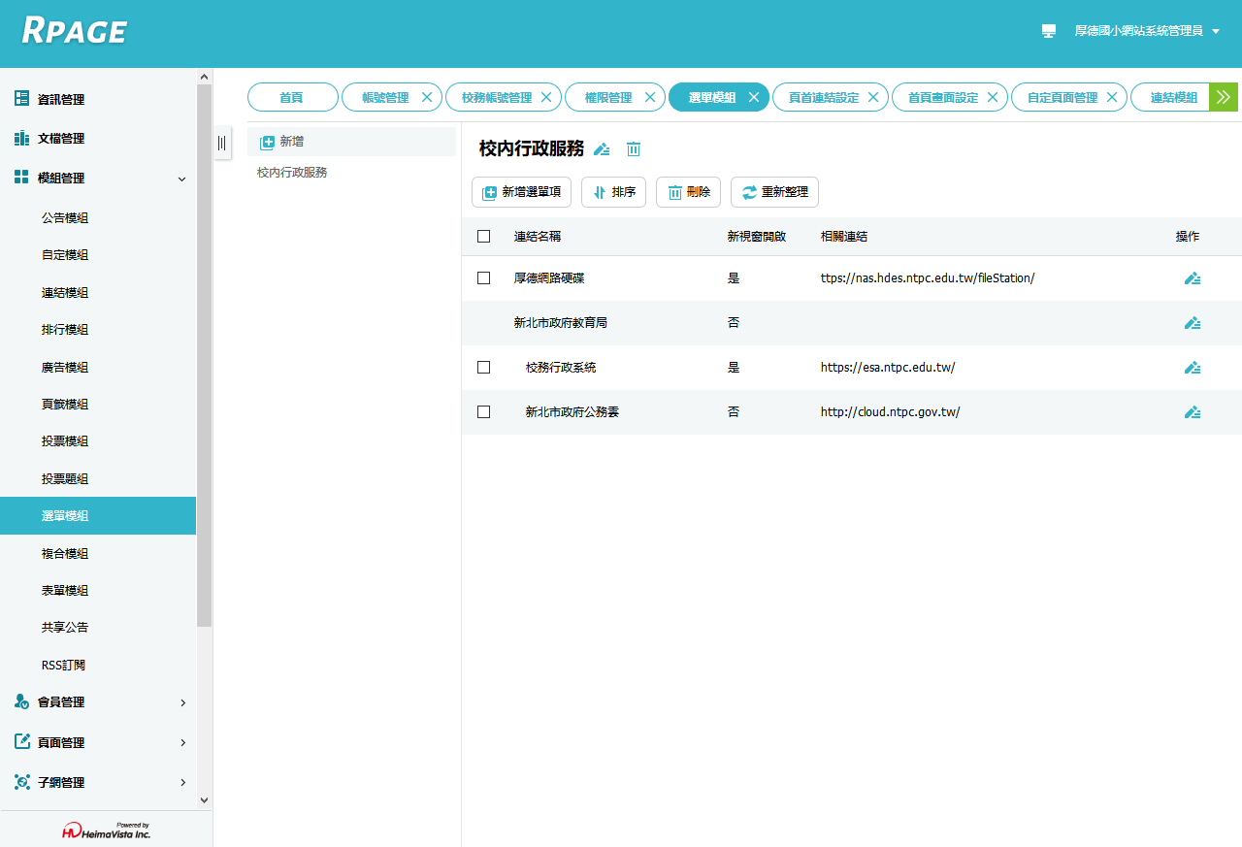
模組管理：選單模組

Slide 17
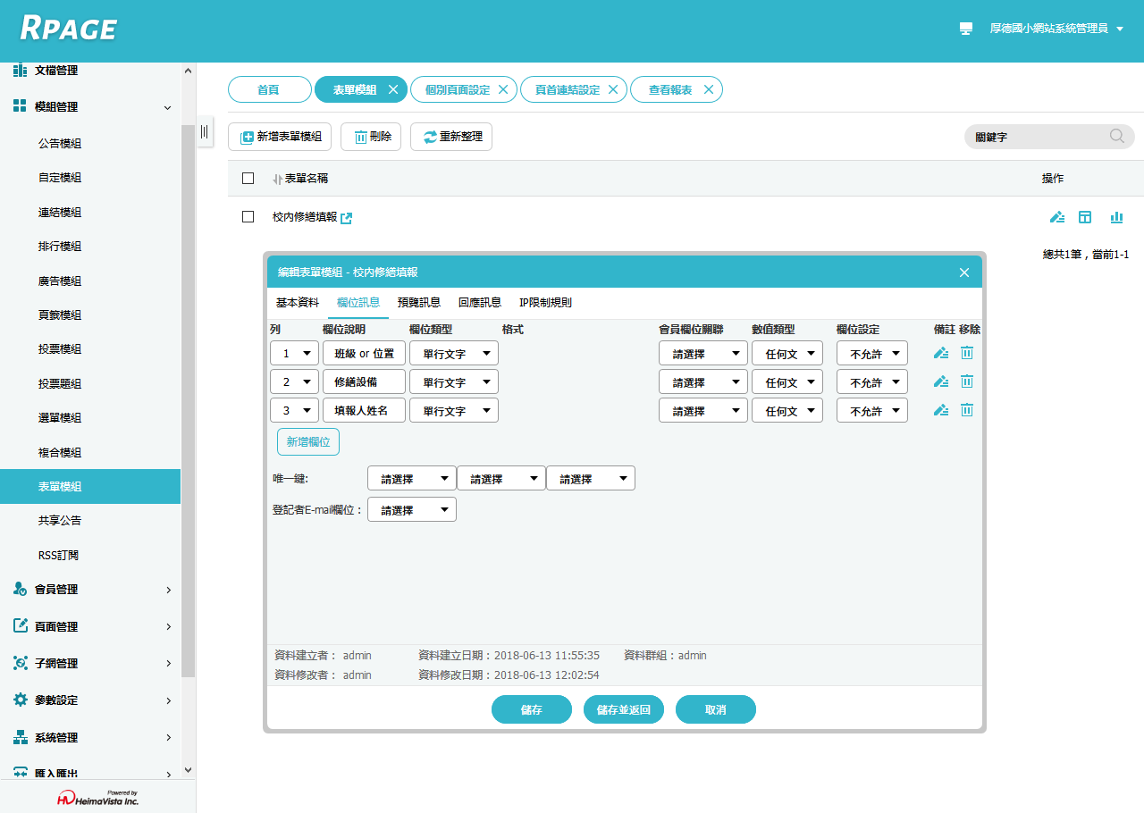
模組管理：表單模組
建立表單，提供老師填報資料

Slide 18
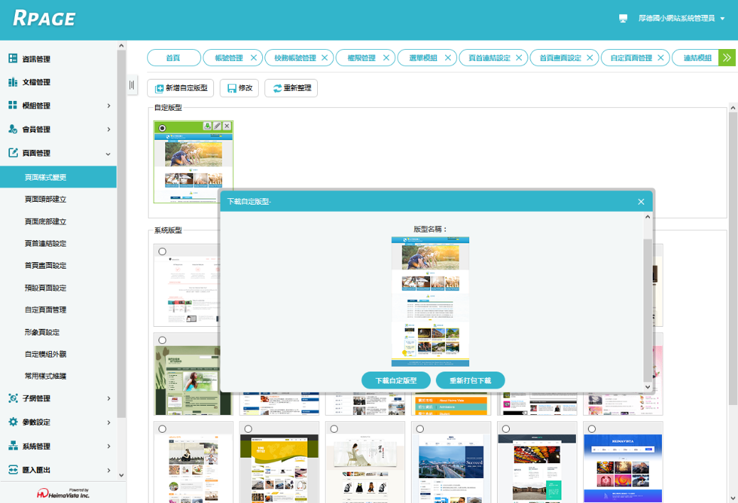
頁面樣式變更
自訂版型可以修改 CSS 來進行頁面樣式自訂

Slide 19
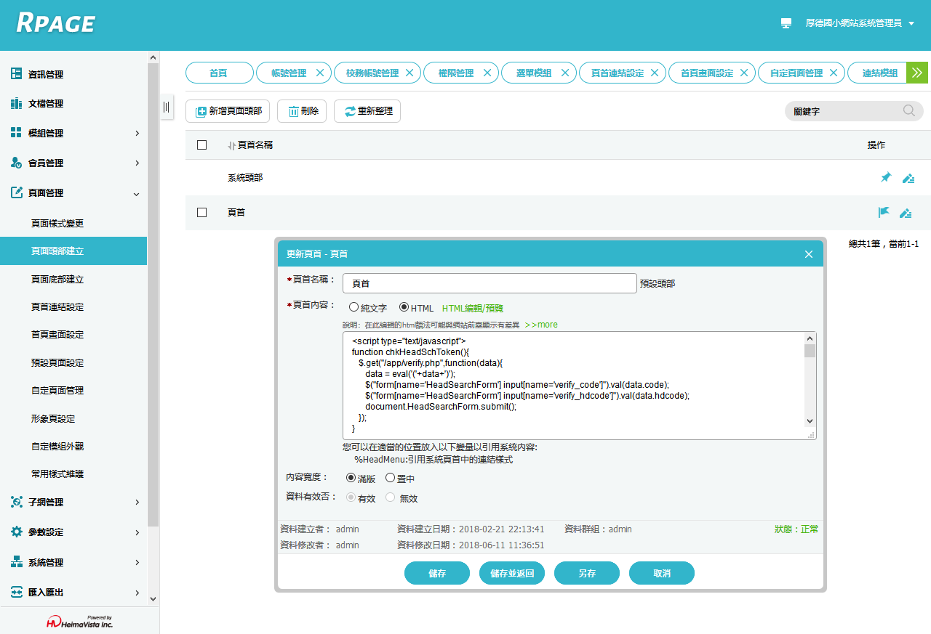
頁首
可以建立多個頁首，設定一個預設

Slide 20
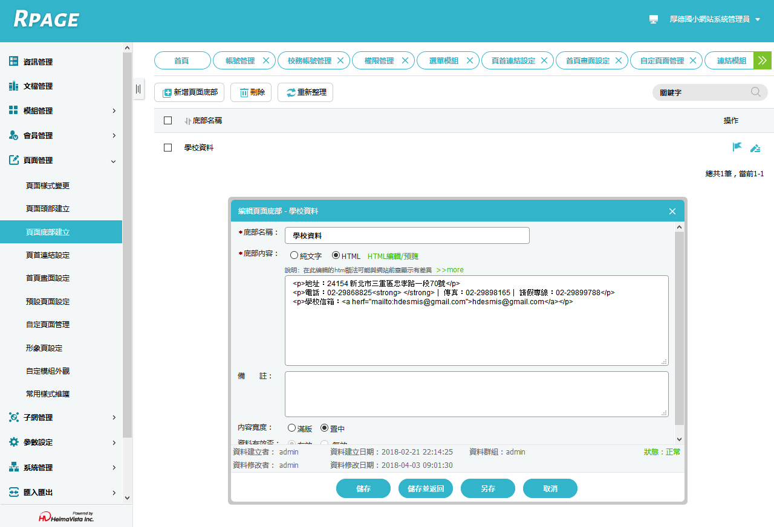
頁面底部
可建立多個頁面底部，設定一個預設

Slide 21
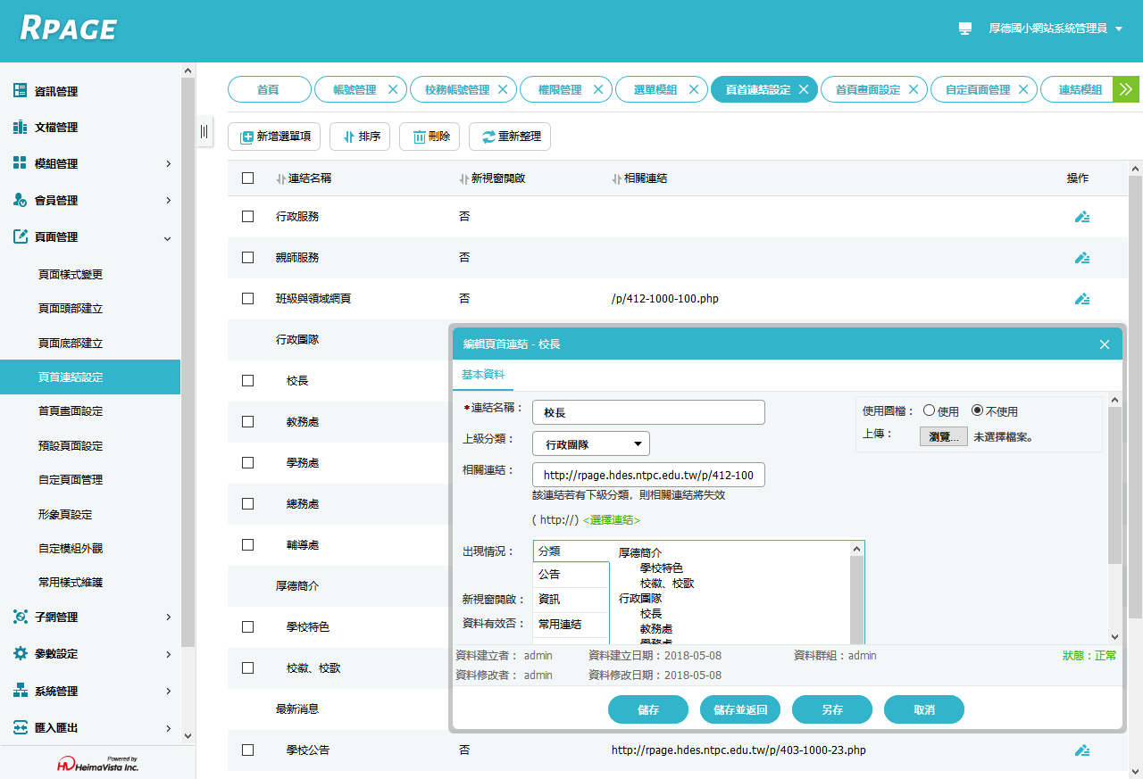
頁首連結設定

Slide 22
頁首畫面設定
首頁畫面設定，共有5列，每列可以自訂頁面3種欄位佈局
將模組或資訊放置於頁面中

Slide 23
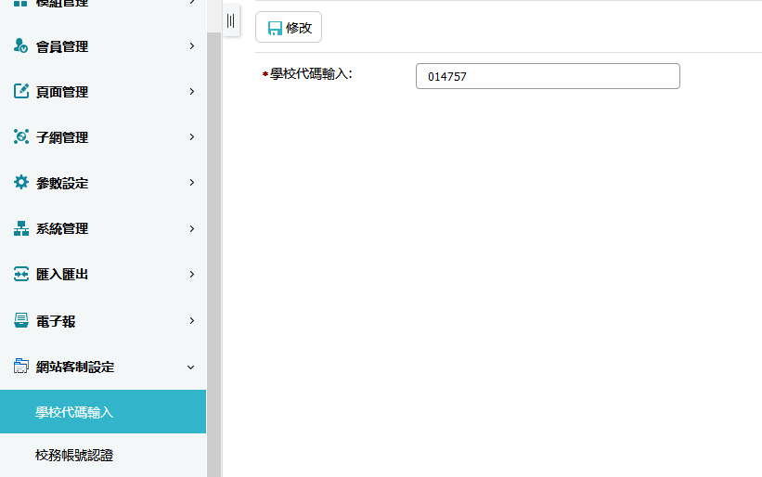
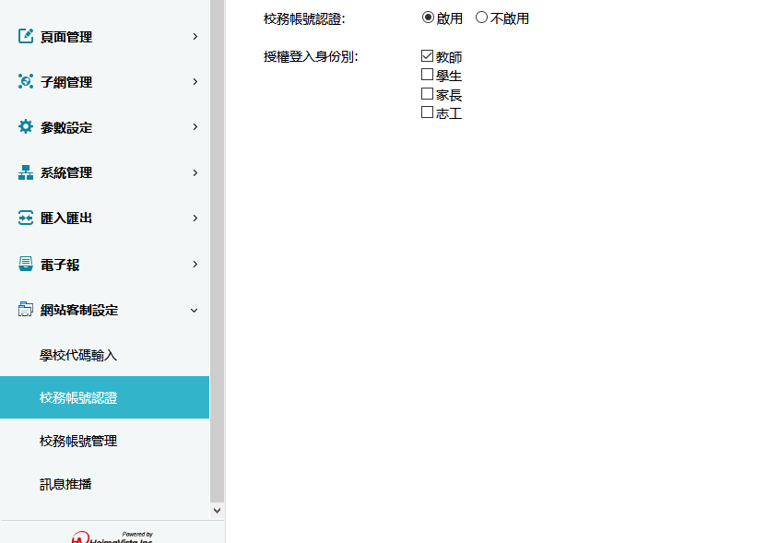
教師啟動校務行政系統帳號登入
網站客製設定->學校代碼輸入
啟動校務帳號認證
伺服器DNS需要設定為新北市教育局DNS（203.72.153.153、203.72.153.154）

Slide 24
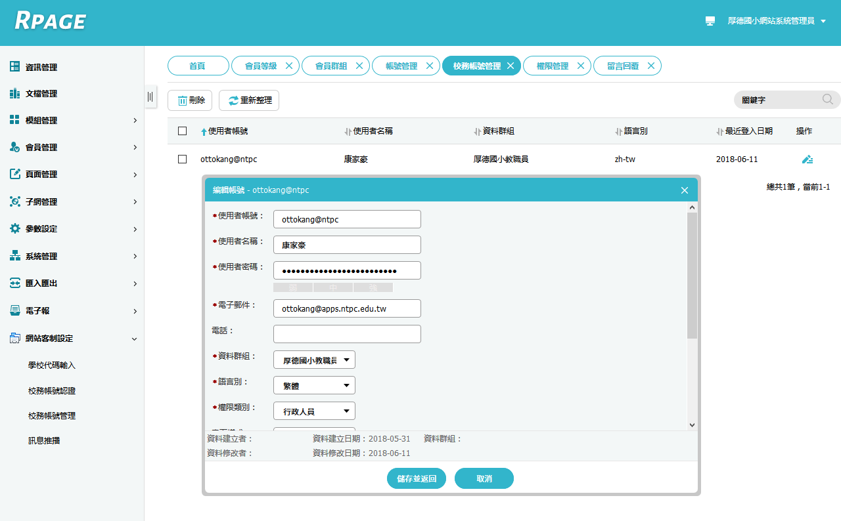
校務行政系統帳號管理
校務行政系統帳號登入後不會出現在系統管理->帳號管理、會員管理，會出現在網站客製設定->校務帳號管理。

Slide 25
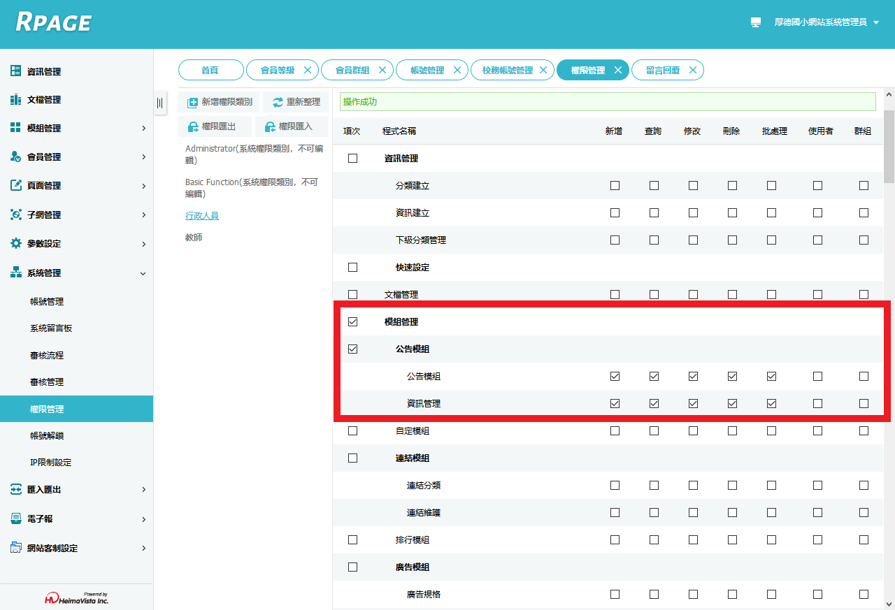
權限設定
如要讓使用者只能修改自身的資料，請將「使用者」和「群組」都不勾選，小項目功能欲開啟時，大項目需同步勾選。

Slide 26
目前還缺少的功能
行事曆模組、場地登記模組
系統備份

Slide 27
簡報結束
感謝大家

